Slide 1
Na putu za bezbednost dece u saobraćaju - Srbija
Smartpoint Adria
www.smartpoint.rs

Slide 2
Sadržaj
Ideja
Ciljevi
Mehanika
Rezultati
Timeline
Partnerstva
www.smartpoint.rs

Slide 3
Ideja
Deca su posebno ugrožena kategorija kada je opasnost na putu u pitanju. Edukacija o bezbednosti na putu za mlade je postala jedan od glavnih prioriteta za TOTAL grupu.
U 2012. godini kompanija TOTAL je razvila program “Na putu za bezbednost” kroz tzv. edutainment sistem sa jakom vizuelnom porukom, a sa ciljem širenja poruke o bezbednosti u saobraćaju.
Koristeći isti/sličan model, TOTAL Srbija će razviti lokalnu verziju programa sa željom da privuče pažnju kako mladih, tako i lokalne zajednice u celini.
www.smartpoint.rs

Slide 4
Ciljevi
Povećati svest o bezbednosti dece na putevima kroz edukacije u školama u trajanju od jednog školskog časa
Edukovati nastavnike kako bi standardizovali i uvećali znanja i praktične veštine o bezbednosti na putu
Uključiti lokalno stanovništvo da identifikuju opasnosti na putu i da aktivno učestvuju u poboljšanju uslova sigurnosti na putevima oko škola
Pojačati partnerstva sa lokalnim vlastima i svim zvaničnim akterima kada je bezbednost na putevima u pitanju
Postati uzor kako bi motivisali ostale zainteresovane da se uključe u inicijativu
Unaprediti svest o bezbednosti na putu putem medija
www.smartpoint.rs

Slide 5
Mehanika
Korak 1: organizovati predavanja o bezbednosti na putu u osnovnim školama. Dovesti iskusne pedagoge koji će umeti da prenesu prave informacije o bezbednosti na putevima đacima. Dati im podršku u vidu Total maskote koja će biti glavna maskota i heroj lokalnog programa.
Korak 2: Koristeći interesantnu digitalnu platformu – tablet igru, povećati svest dece
Korak 3: Igra kartama – utvrđivanje naučenog
Korak 4: Specijalna podrška za škole koje učestvuju
Korak 5: Podeliti igru i informacije o našem programu koristeći PR, internet i društvene mreže
www.smartpoint.rs

Slide 6
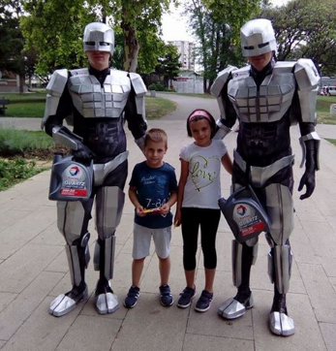
Mehanika
Korak 1 – predavanja o bezbednosti na putu
Organizovati interesantna predavanja o bezbednosti na putu u 20 osnovnih škola u Beogradu tokom septembra i oktobra
Dovesti iskusnog pedagoga koji će na pravi način da zainteresuje decu i informiše ih o temama bezbednosti na putevima
Pružiti mu podršku u vidu maskote Total Robota koji bi dodatno naglašavao sve važne rečenice, motive, teme koje pedagog prenosi. Kreiranje prijateljskog odnosa između Robota i dece, pozicioniranje Robota kao „super heroja“ bezbednosti u saobraćaju.
Pedagog bi pričao maksimalno 15 minuta
Robot bi maksimalno pričao 2 minuta i
motivisao bi decu da reše zadatke
www.smartpoint.rs

Slide 7
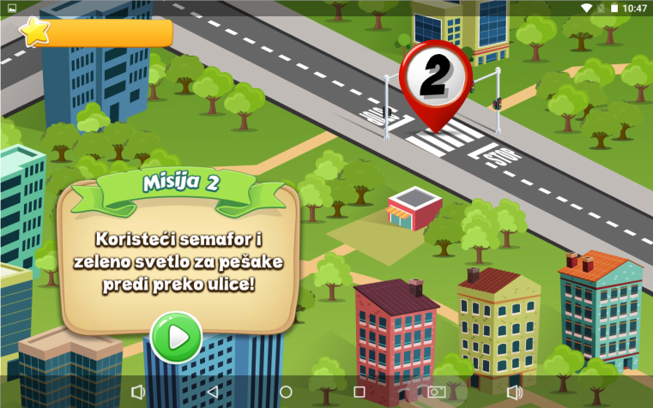
Mehanika
Korak 2 – „Na putu za bezbednost“ – tablet igra
Svi znamo da današnja deca odrastaju u digitalnom okruženju i zbog toga sugerišemo da imamo u našoj edukaciji i digitalnu platformu – edukativnu igru. Smatramo da će deca vrlo lagano prihvatiti ovu igru i da će takođe i njihovi roditelji imati prilike da je probaju.
„Na putu za bezbednost“ igra sadrži sve bitne teme koje treba da budu prikazane u prvom delu našeg časa.
www.smartpoint.rs

Slide 8
Mehanika
Korak 2 – „Na putu za bezbednost“ – tablet igra
Na tabletu će biti prikazana mapa grada (top prikaz), gde će deca imati različite zadatke koje treba da reše. Naši zadaci su:
1. Preći preko ulice koristeći pešački prelaz (tamo gde nema semafora)
2. Koristeći semafor i zeleno svetlo za pešake, preći preko ulice (zeleno i crveno svetlo će se smenjivati sa vremena na vreme)
3. Korišćenje trotorara umesto kolovoza na manje prometnim mestima i obraćanje pažnje na stazu za bicikliste kao i na stazu za pešake na trotoaru
4. Izbegavanje prolaženja između parkiranih automobila na putu u opasnim situacijama
5. Izbegavanje igranja blizu saobraćaja
Za svaki pređen zadatak, dete će osvojiti jedan bod. Ukoliko prođu svih 5 zadataka, osvojiće 5 bodova. Svako dete dobiće specijalno dizajniranu diplomu za učešće u projektu.
Igra će trajati maksimum 1-1.5minuta po detetu.
www.smartpoint.rs

Slide 9
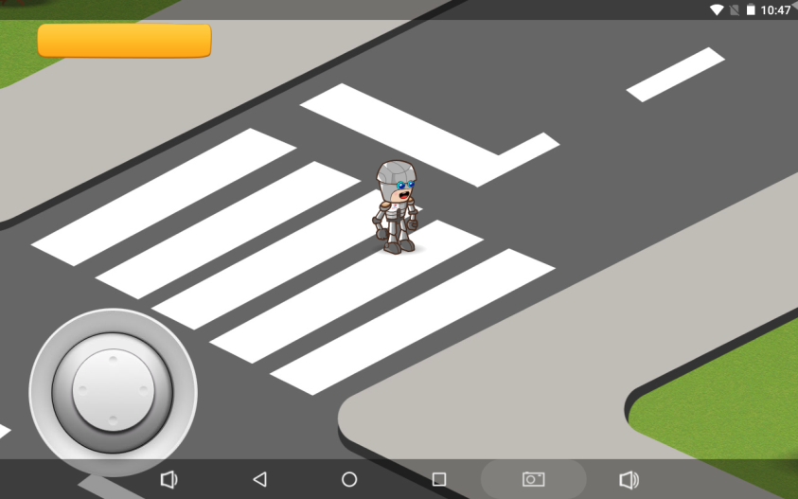
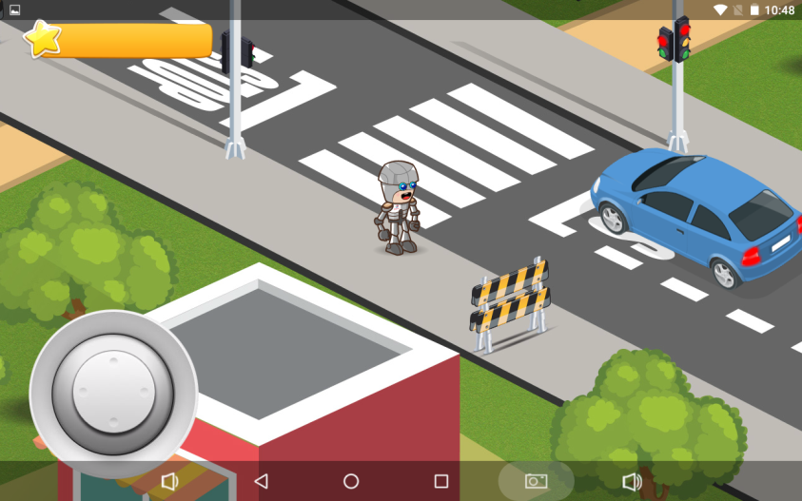
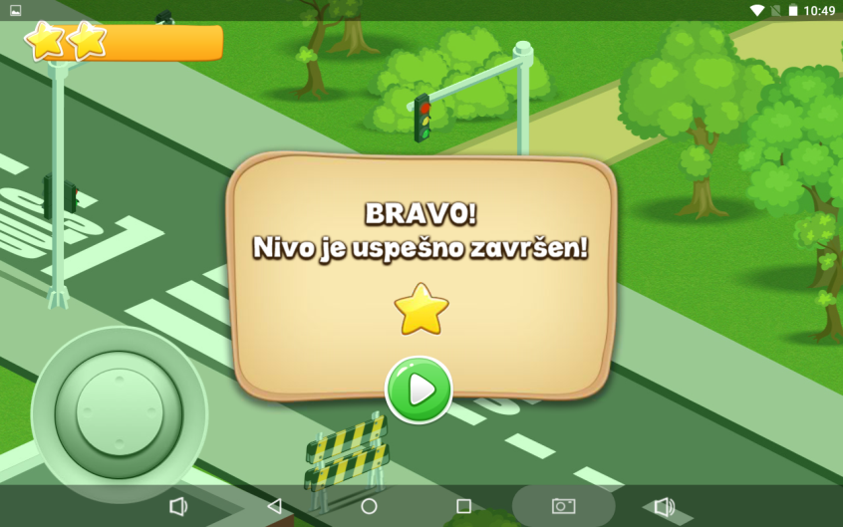
Mehanika
Korak 2 – „Na putu za bezbednost“ – tablet igra
www.smartpoint.rs

Slide 10
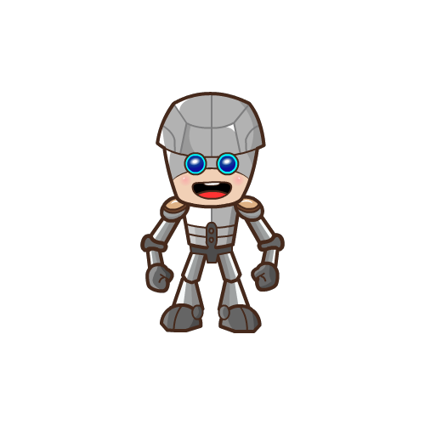
Mehanika
Korak 2 – „Na putu za bezbednost“ – tablet igra
Kako bismo igru učinili što interesantijom, imali bismo Robot maskotu koja bi bila unutar igre kao glavni karakter koga bi deca pomerala prstićem i na taj način rešavala zadatke.
Tokom igre, i svakog rešenog zadatka, pokazala bi se slika robota koji bi informisali decu o uspešno rešenom zadatku i motivisali ih da uspešno reši i sledeći.
Maksmialno vreme trajanja igre je 1-1.5minuta. Imali bismo 3 tableta tako da bi troje dece moglo da igra igru u isto vreme.
Prvo dete bi bilo koordinisano od strane našeg pedagoga, drugo dete bi bilo koordinisano od strane Robota, dok bitreće dete bilo koordinisano od strane našeg supervizora.
www.smartpoint.rs

Slide 11
Mehanika
Korak 3 – „igra kartama" – utvrđivanje naučenog
Na kraju, u zavisnosti od preostalog vremena, organizovali bismo i igru kartama koja ima za cilj da napravi kratak pregled svih važnih informacija koje su deca naučila tokom predavanja.
Pripremili bismo 30 karata sa pitanjima o bezbednosti na putevima. Deca bi imala 3 ponuđenja odgovora na svako od pitanja. Izvlačili bi jednu kartu, pročitali bi pitanje glasno i odgovorili na isto glasno kako bi sva ostal deca mogla da čuju odgovore. Primer:
Video(la) is svoju mamu prekoputa ulice. Ona te zove da dođeš do nje. Šta ćes uraditi?
Odmah ću otrčati do nje
Otići ću do pešačkog prelaza (zebre), pogledaću na levo, pa na desno da vidim da li ide automobil ili ću pogledati da li je zeleno svetlo na semaforu pre nego što ću preći ulicu
Otići ću do pešačkog prelaza (zebre) i otrčaću do nje
Ovom igrom želimo da utvrdimo da su deca razumela naše predavanje i da su spremna da se susretnu sa glavnim izazovima u saobraćaju.
www.smartpoint.rs

Slide 12
Mehanika
Korak 3 – „igra kartama" – izgled kartica
www.smartpoint.rs

Slide 13
Mehanika
Korak 3 – diploma za učešće
Kroz igru, deca rešavaju zadatke i dobijaju posebnu diplomu za učešće u projektu.
www.smartpoint.rs

Slide 14
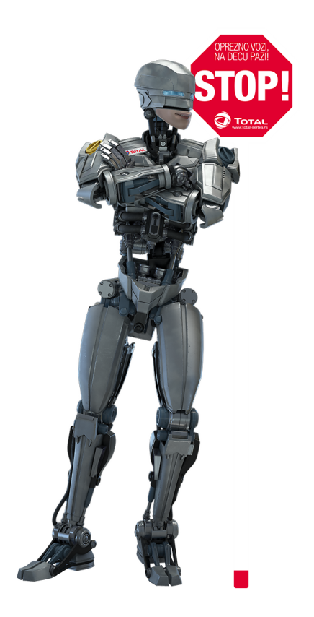
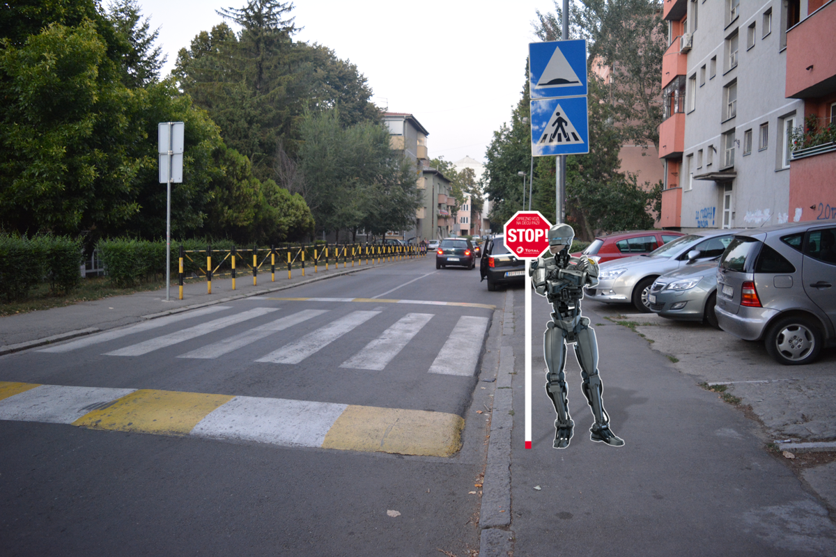
Mehanika
Korak 4 – Specijalna podrška
Svaka škola koja je učestvovala u našem programu, dobiće specijalnu tablu – Total Robot sa znakom upozorenja za vozače koju može da postavi u blizini škole gde se odvija saobraćaj, kako bi obavestila vozače da su u blizini deca i da dodatno povedu računa.
www.smartpoint.rs

Slide 15
Mehanika
Korak 5 – Deljenje
Podelili bismo informacije na Facebook-u sa ciljem da se i roditelji upoznaju sa igrom
Za ovu CSR kampanju pripremili bismo saopštenje za javnost sa izjavama odgovornih ljudi iz kompanije Total koje bismo poslali svim relevantnim medijima.
Započeti su dogovori sa relevantnim dečijim medijima koji bi ispratili ovu akciju
www.smartpoint.rs

Slide 16
Predlog početka akcije
Cilj nam je da akciju započnemo sredinom septembra kada se deca vraćaju sa svojim rodtieljima sa godišnjih odmora.
Period trajanja akcije bi bio oko 1-1.5 meseca
Nakon završetka akcije bismo poslali izveštaj o obavljenim predavanjima i komentarima dece i njihovih nastavnika
Od 18.09.2017.
Izvršenje projekta
25.10.2017.
Izveštavanje i evaluacija projekta
www.smartpoint.rs

Slide 17
Hvala!
www.smartpoint.rs

